Slide 1
Он у нас начало всех начал.
М. Горький
Солнце русской поэзии.
В. Ф. Одоевский
Его стихи и сказки знакомы нам с детства.

Slide 2
А. С. Пушкин и его поэма «Руслан и Людмила»

Slide 3
1) А.С. Пушкин родился в … .

Slide 4
1) А.С. Пушкин родился в 1799 году.

Slide 5
2) Школа, в которой обучался маленький Пушкин, называлась … и находилась в ….

Slide 6
2) Школа, в которой обучался маленький Пушкин, называлась Лицеем и находилась в Царском Селе под Петербургом.

Slide 7
3) Самым близким лицейским другом Пушкина стал … .

Slide 8
3) Самым близким лицейским другом Пушкина стал Иван Пущин.

Slide 9
4) Высокую оценку поэтическому творчеству молодого Пушкина дал во время лицейского экзамена известный поэт
… .

Slide 10
4) Высокую оценку поэтическому творчеству молодого Пушкина дал во время лицейского экзамена известный поэт
Г.Р. Державин.

Slide 11
5) В Лицее юным Пушкиным была задумана поэма «….»

Slide 12
5) В Лицее юным Пушкиным была задумана поэма «Руслан и Людмила»

Slide 13
Царскосельский лицей

Slide 14
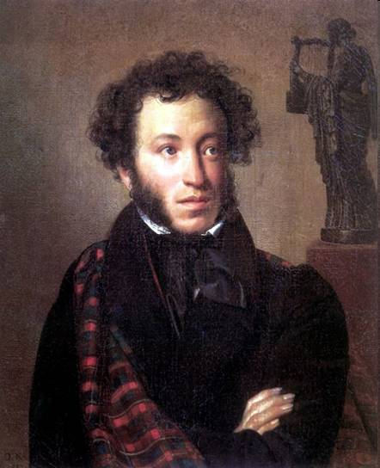
“Себя, как в зеркале, я вижу, но это зеркало мне льстит”.

Slide 15
А.С. Пушкину было 20 лет, когда он окончил поэму «Руслан и Людмила»

Slide 16
Поэма- большое по объёму стихотворение, в котором есть сюжет и лирический герой.

Slide 18
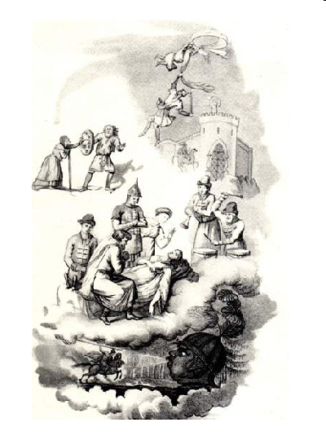
Титульный лист поэмы «Руслан и Людмила»

Slide 19
